Slide 1

프로그래밍 기초 2
Introduction to Big Data Computing
2장 과제(아나콘다 설치, 실행)
컴퓨터 공학과
20164091 / 송희령

Slide 2
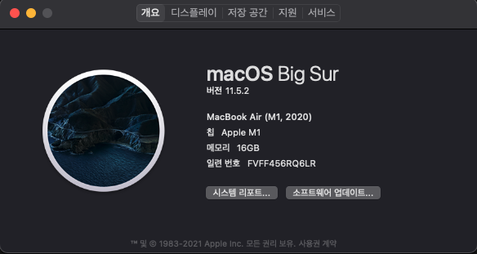
info
시스템 환경
제 아나콘다 설치과정은
맥OS상에서 진행하도록 하여
맥 버전에 맞는 아나콘다와 주피터를 이용하여 설치하도록 하였습니다.

Slide 3
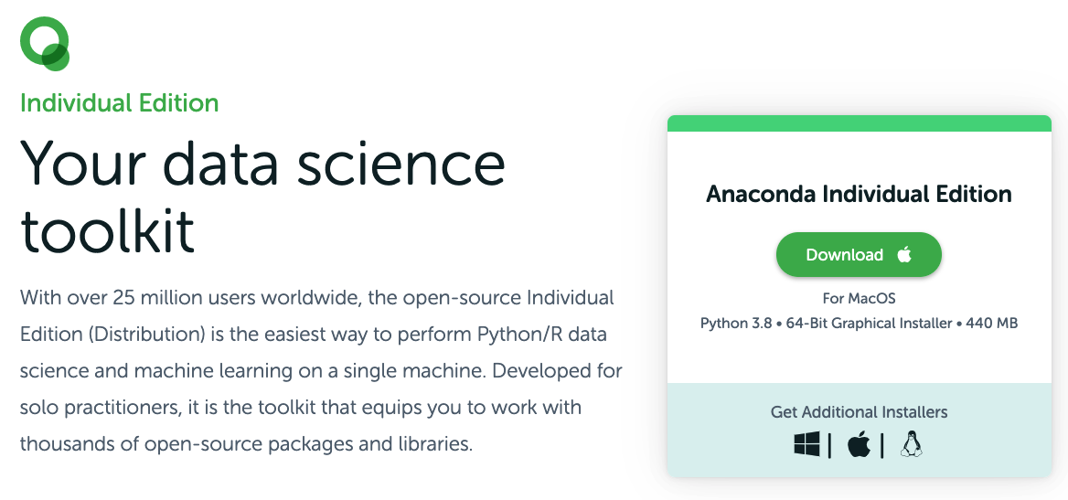
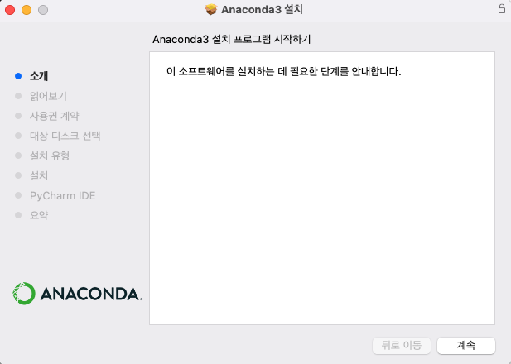
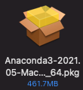
1
아나콘다 설치
먼저 맥용 아나콘다 설치 패키지를 받아서 실행합니다.

Slide 4
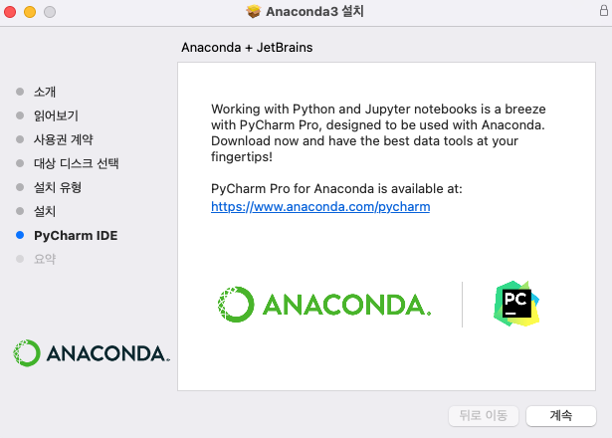
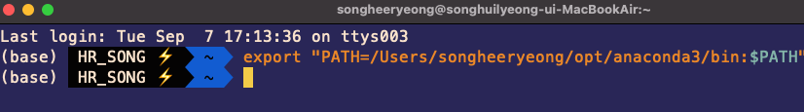
ex6
임의 프로그램 분석
설치가 완료되면 맥의 쉘화면상에서 실행될수 있도록
환경변수를 추가해줍니다.

Slide 5
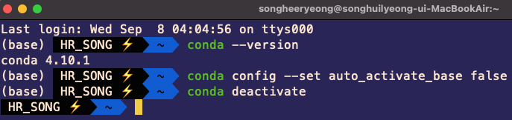
ex6
임의 프로그램 분석
설치 완료된 콘다의 버전입니다.
4.10.1버전이 설치된것을 확인할 수 있습니다.
기존 쉘 실행시 콘다가 자동실행되는것을 막기 위해서
conda config –set auto_activate_base false를 적용해주었습니다.

Slide 6
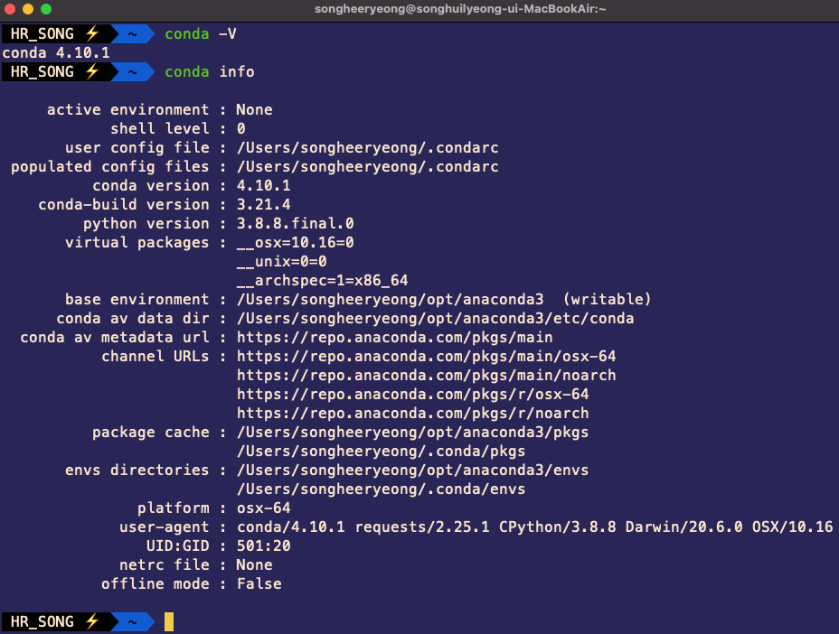
ex6
임의 프로그램 분석
다시 쉘을 종료시키고 띄운뒤
conda –V와 conda info를 입력하여
설치된 콘다의 정보를 띄웠습니다.

Slide 7
감사합니다
20164091 송희령

